Slide 1



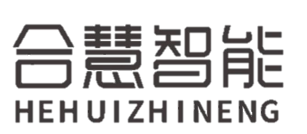

双工位定子绕线机
RXN02

Slide 2

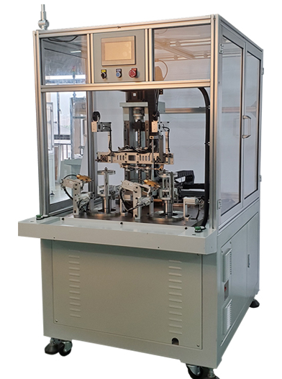


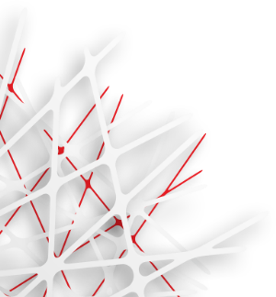



双工位定子绕线机
HEHUI ZHINENG
POWERPOINT PRESENTATION

Slide 3
双工位定子绕线机简介
该设备具备以下功能和特点：
人工上下料；
自动绕线（2轴同步绕线）；
自动始、终端线处理（三维平台，导针可以三维运动）；
自动换槽（过桥线处理，三维平台，导针可以三维运动） ；
剪刀机构（粗线在首末端处理结束后，采用剪刀机构自动剪线）
操作区采用安全光栅+双手启动，双重防护；
友好的人机界面，采用触摸屏直接编程；
标配气动磁阻尼张力控制
HEHUI ZHINENG
POWERPOINT PRESENTATION

Slide 4
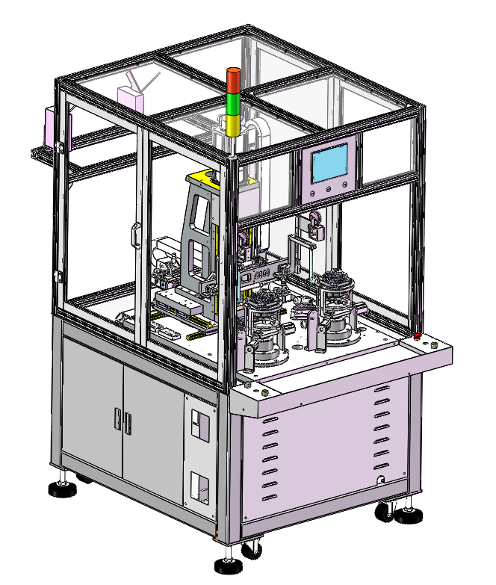
双工位定子绕线机简介
报警灯
伺服张力器
人机界面
安全防护罩
安全光栅
双手启动按钮
电器控制柜
HEHUI ZHINENG
POWERPOINT PRESENTATION

Slide 5
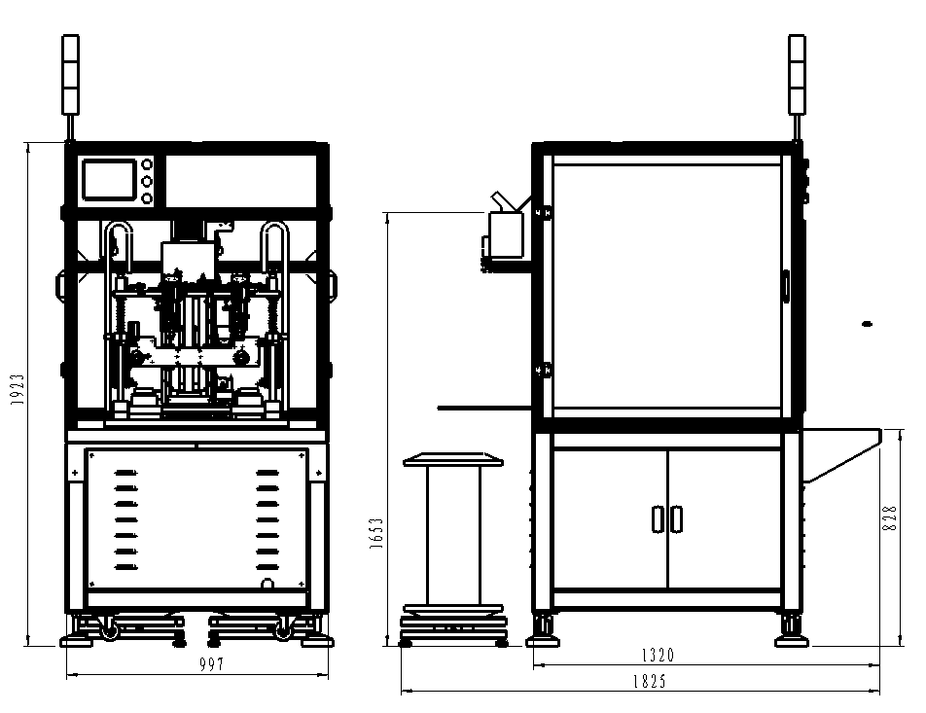
双工位定子绕线机简介
HEHUI ZHINENG
POWERPOINT PRESENTATION

Slide 6
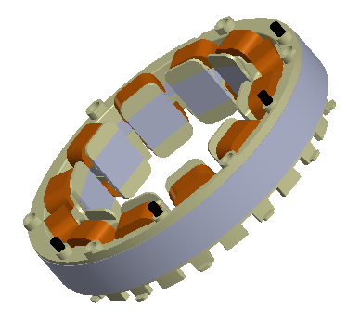
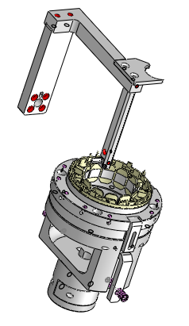
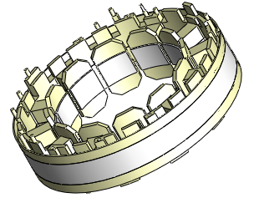
工装示意
绕线针嘴
定子铁芯
绕线杯治具
HEHUI ZHINENG
POWERPOINT PRESENTATION

Slide 7
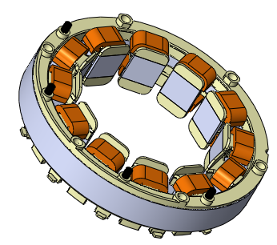
效率评估
1.0 mm线径，20圈
绕线工位
步序 | 耗时 （单位：秒） | 备注
人工上下料 | 8
自动始端处理、剪线 | 3
自动进槽定起绕点 | 2
绕线 | 6*12=72 | 按300rpm计算
上端钩线过线 | 4*3=12
下端钩线过线 | 4*3=12
自动末端处理 | 2
自动夹线、剪线 | 3
自动归位 | 2
总耗时 | 116
绕线理论节拍： 一次做2个，116秒/2个产品 （仅供评估项目用）
3600/116*2*10*0.9=558个
一天10小时，一小时3600秒 稼动率90% 一台设备预估可生产558个
HEHUI ZHINENG
POWERPOINT PRESENTATION

Slide 8
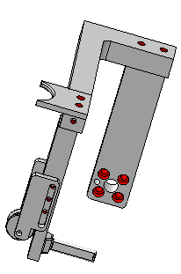
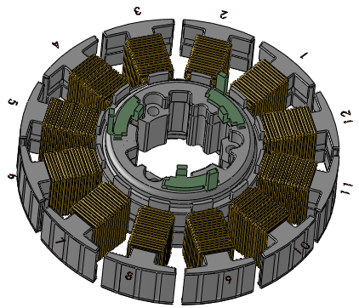
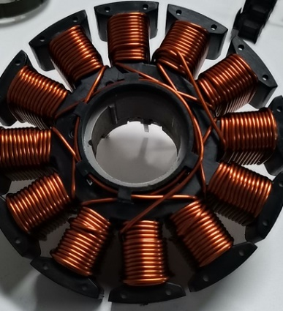
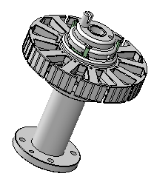
外绕工装示意
定子铁芯
绕线针嘴
外绕小批量生产时更换工装，人工锁紧生产
绕线治具
人工上料锁紧
HEHUI ZHINENG
POWERPOINT PRESENTATION

Slide 9
效率评估
1.0 mm线径，10圈
绕线工位
步序 | 耗时 （单位：秒） | 备注
人工上下料 | 8 | 人工锁紧时大约2分钟换料
自动始端处理、剪线 | 3
自动进槽定起绕点 | 2
绕线 | 3*12=36 | 按300rpm计算
上端钩线过线 | 4*3=12
下端过线 | 4*3=12
自动末端处理 | 2
自动夹线、剪线 | 3
自动归位 | 2
总耗时 | 80 | 内外绕共用，人工锁工件时约200S
绕线理论节拍： 一次做2个，80秒/2个产品 （仅供评估项目用）
3600/80*2*10*0.9=810个
一天10小时，一小时3600秒 稼动率90% 一台设备预估可生产810个
HEHUI ZHINENG
POWERPOINT PRESENTATION

Slide 10
主要技术参数
主机参数
可绕冲片叠厚 | ≤100mm
可绕线径范围 | 0.2mm-1.2mm
安全防护 | 区域传感器
电源 | 三相380V（±5%）
气源 | 0.5-0.6 Mpa
主轴参数
轴数 | 2
轴间距 | 400mm
高速绕线电机 | 伺服 ≥3KW
转位轴定位精度 | ≤±0.05°
转位轴电机 | 伺服 ≥1.8KW（两轴同步）
绕线速度 | ≤400圈/分
三维平台参数
驱动电机 |  | X ：0.4 Kw Z ： ≥3Kw Y ：0.4Kw
三维行程 |  | X≤180mm；Y≤120mm；Z≤200mm
移动速度 |  | ≥100mm/秒
铁芯最大外径： |  | 最大外径≤120mm
铁芯最小内径： |  | 最小内径≥15mm
剪刀装置
线头长度误差 | ≤2mm
可剪线径范围 | 0.2mm~1.2mm
数量 | 2
HEHUI ZHINENG
POWERPOINT PRESENTATION

Slide 11





设备基本配置
类别 | 品牌
控制系统 | 安川运动控制器
X向和Y向伺服电机 | 安川（400W）
Z向伺服电机 | 安川（3Kw）
转位伺服电机 | 安川（1.8Kw）
行星减速机 | 新宝
触摸屏 | 威纶通
电磁阀 | SMC
气缸 | SMC、亚德客
轴承 | NSK
X向和Y向滚珠丝杆 | 上银
Z向滚珠丝杆 | THK
直线导轨 | 上银
传感器 | 科瑞
张力器 | 千和
气动剪刀 | 威莱仕
HEHUI ZHINENG
Basic configuration
POWERPOINT PRESENTATION

